Slide 1
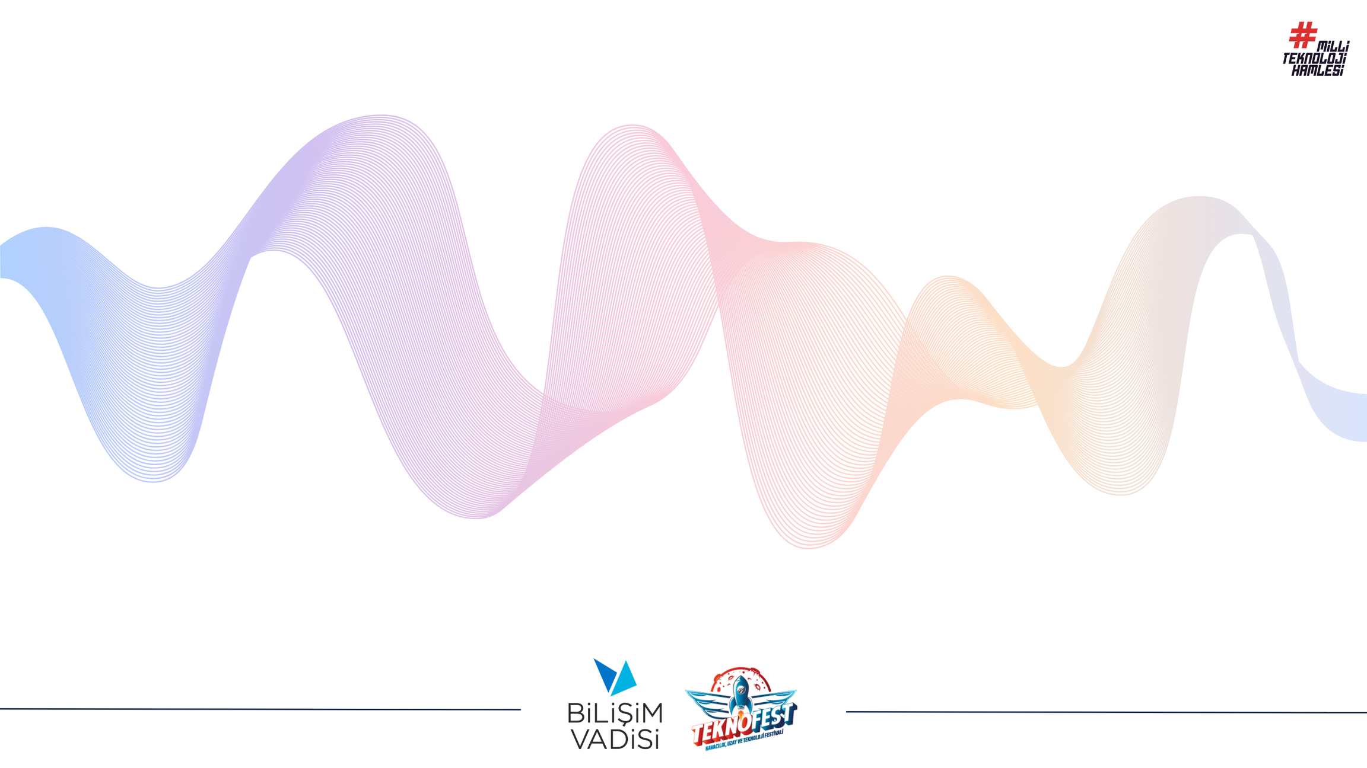
<SERBEST KATEGORİ>
Türkçe Doğal Dİl İşleme
8 - 9 Ağustos 2024
Bİlgi team

Slide 2
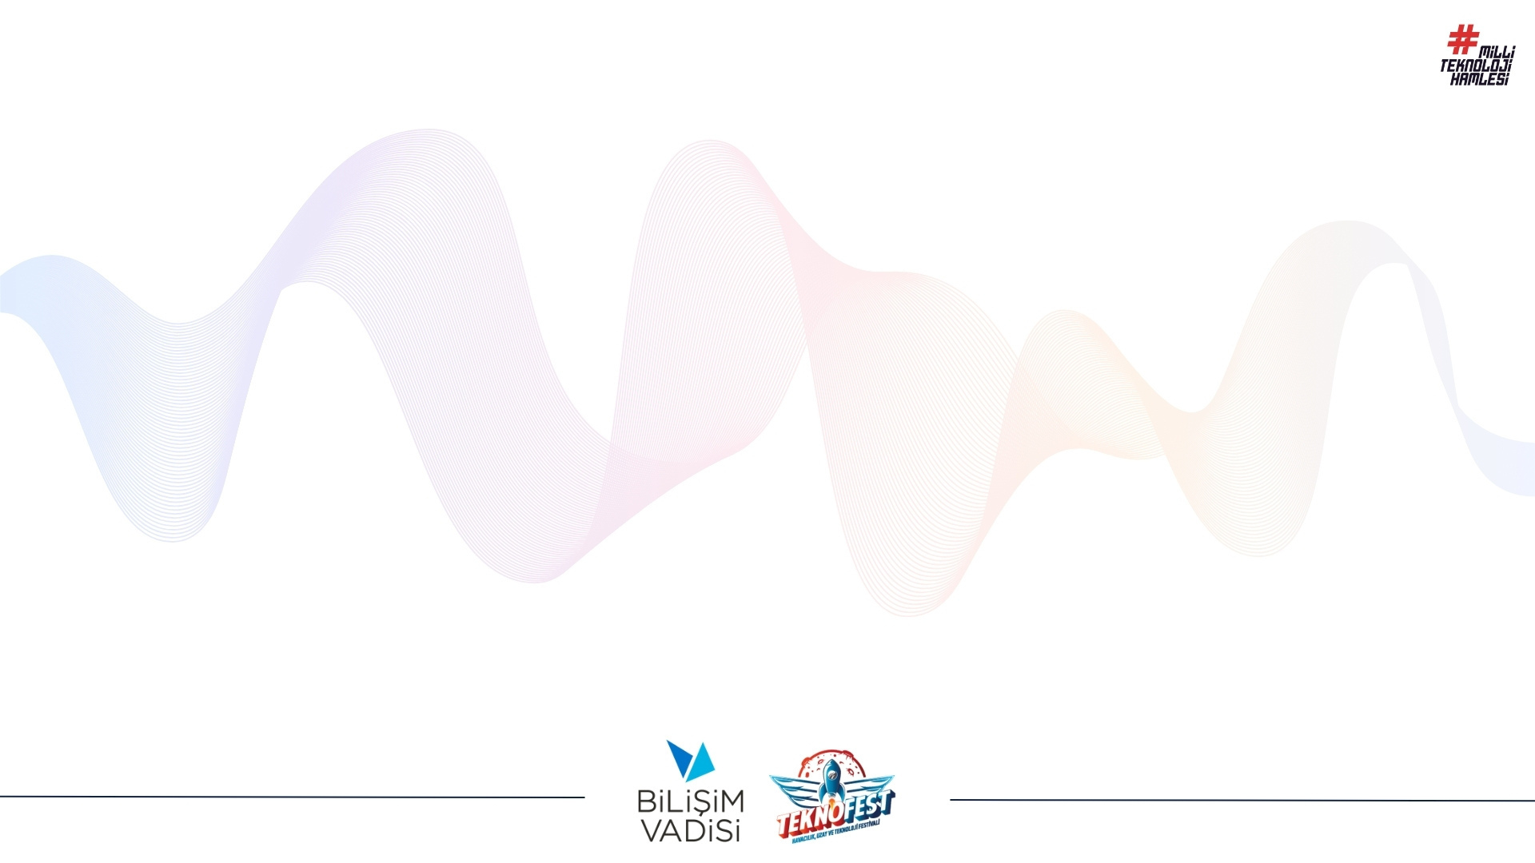
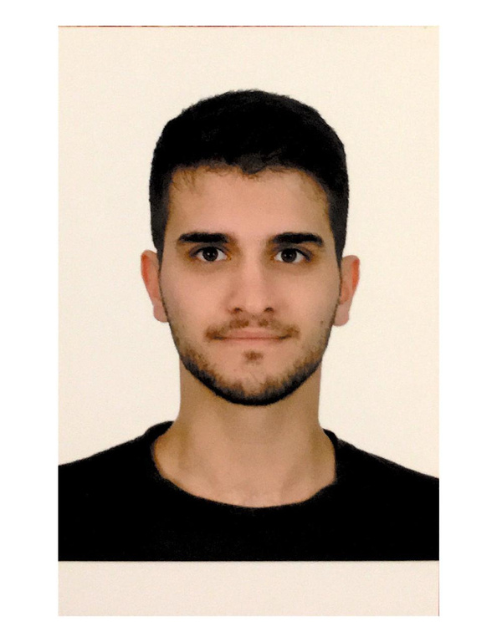
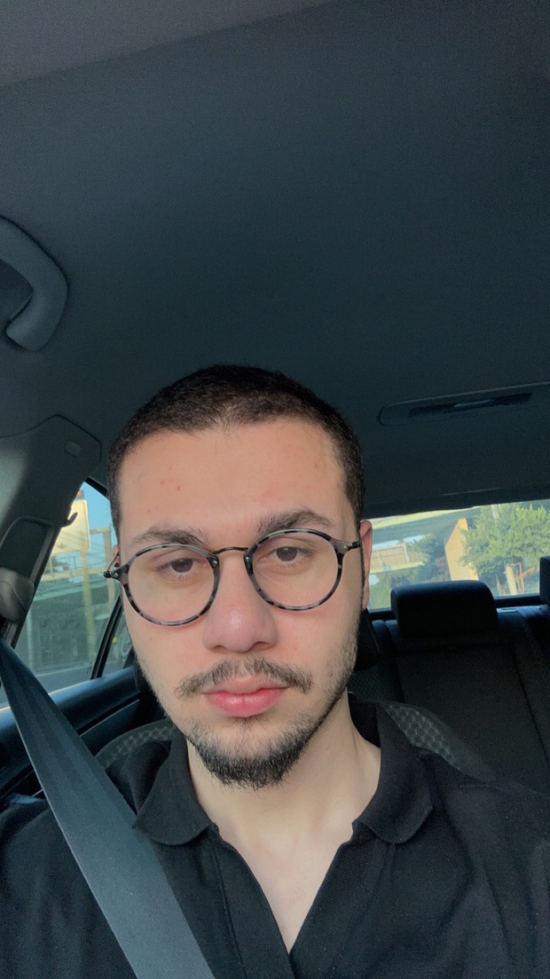
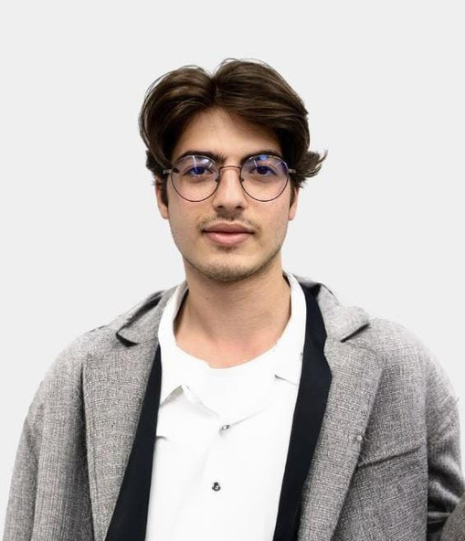
<EKİBİMİZ>
Ege Erdal
Edip Kaan Özen
Resul Erdem Arduç

Slide 3
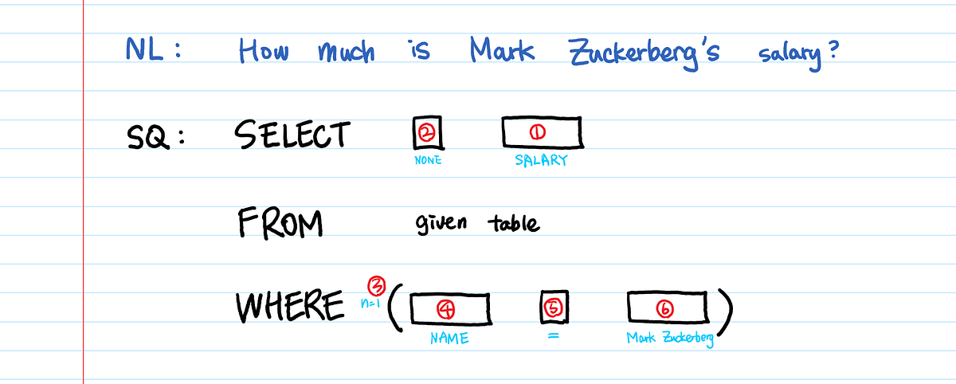
<PROJENİN TANIMI>
İnternet üzerinde bolca veri olmasına rağmen bu verileri okumak herkes için kolay değildir.
Bu proje, doğal dili SQL sorgularına dönüştüren bir sistem geliştirmeyi amaçlamaktadır. Kullanıcıların veri tabanı sorgularını doğal dilde ifade edebilmelerini ve sistemin bu sorguları doğru SQL ifadelerine dönüştürmesini sağlamaktadır.

Slide 4

<PROJENİN SAĞLADIĞI ÇÖZÜM>
Proje, çeşitli sektörlerde veriyle çalışan profesyoneller için veritabanı sorgulama süreçlerini kolaylaştırır. İş analistleri, veri bilimciler ve teknik bilgisi olmayan kullanıcılar SQL bilgisi olmadan veritabanı sorguları yapabilir. Bu çözüm, veri analitiği ve raporlama süreçlerini hızlandırır ve hata oranlarını düşürür.
Hedef kitle, veriyle çalışan ancak teknik bilgiye sahip olmayan kullanıcılar ve şirketlerdir.

Slide 5
<PROJE İŞ AKIŞI>
Zaman Çizelgesi
Görevler
1.Hafta
2.Hafta
3.Hafta
4.Hafta
Literatür İncelemesi
Makine Çevirisi
Database İşlemleri
Gömme İşlemleri
SQL Çevirisi
Ön ve Arka Uç Tasarımı
Test ve Uygulama

Slide 6
<PROJE İŞ AKIŞI>
Doğal Dil
Cümle Gömme
İlgili Tabloları Bulma
Yanıt
DB Sorgu İsteği
SQL Sorgusu Oluşturma

Slide 7
<VERİ SETİ>
İBB WiFi Yeni Kullanıcı
İstanbul Büyük Şehir Belediyesi tarafından sağlanan kablosuz internet hizmetini kullanan kullanıcı verilerini içermektedir. İşbu veri kaynağının içerisinde, Abonelik tarihi, Abone olunan ilçe, Abonenin Yerli/Yabancı, Abone olunan lokasyon bilgisi ve kullanıcı sayısı bilgilerini içerir.
Şehir Tiyatrolarında Sahnelenen Oyunlar
2017 Ekim ayından itibaren sahnelenen tiyatro oyunlarının verisi bulunmaktadır. İşbu veri kaynağının içerisinde, Şehir Tiyatrolarına ait sahnelenen tiyatro oyunları, sahne bilgisi, oyun türü, sahne lokasyonu ve seyirci sayısı bilgisi bulunmaktadır.

Slide 8
<YÖNTEM VE TEKNİKLER>
Makine Çevirisi Modeli (Helsinki-NLP/opus-mt-tc-big-tr-en): Metinler, kullanılan SQL çeviri modeli için Türkçe’den İngilizce’ye çevrildi.
Gömme Modeli (all-mpnet-base-v2): Metnin hangi database üzerinden veri almak istediğini anlamak için veri tabanı gömme işlemi uygulandı.
SQL Çevirisi Modeli (defog/sqlcoder-7b-2): Doğal dilden SQL sorgusu oluşturuldu.
Ön ve Arka Uç Chatbot Tasarımı (Gradio): Kullanıcı arayüzü için gradio kütüphanesinin chatbot arayüzü kullanıldı.
Veri Tabanı Kullanımı (PostreSQL): Veri tabanı yönetimi PostgreSQL sayesinde sağlandı.
OpenAI API: Doğal dili Türkçe’den direkt SQL’e çevirmek için kullanıldı.

Slide 9
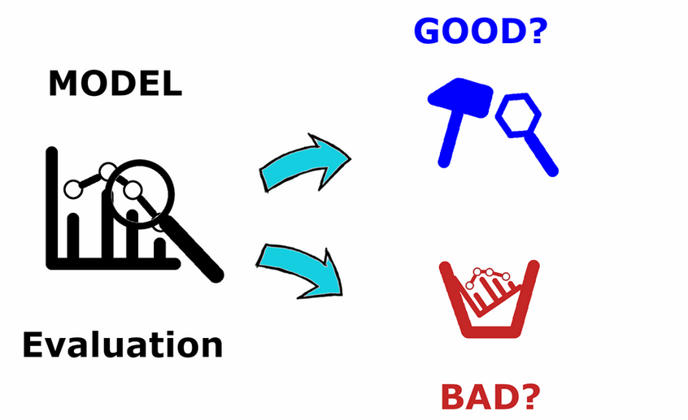
<MODEL EĞİTİMİ VE DEĞERLENDİRME>
Makine Çevirisi Modeli (Helsinki-NLP/opus-mt-tc-big-tr-en): 57.6 BLEU Skor
Gömme Modeli (all-mpnet-base-v2): 69.57 En İyi Performans
SQL Çevirisi Modeli (defog/sqlcoder-7b-2): 0.905 Accuracy

Slide 10

<SONUÇLAR>
Proje kapsamında ilk olarak ücretsiz modeller denendi. Ardından OpenAI API’si ile düzenlemeler yapıldı. Kullanıcı girdiği doğal dilden SQL sorgusunu ve SQL sorgusunun yanıtlarını chatbot ekranında görebildi.

Slide 11

<PROJE YOL HARİTASI>
Projenin uygulama olarak geliştirilmesi
Uygulamanın daha sezgisel ve daha kullanıcı dostu olması
SQL sorgusu ile elde edilen verinin isteğe göre grafikleştirilmesi
Müşteri ihtiyacına bağlı olarak müşteriye özel veri tabanı eklenmesi
Özel gömme modelleri finetune edilmesi
Türkçe doğal dilden SQL sorgusu oluşturan yeni model eğitilmesi

Slide 12
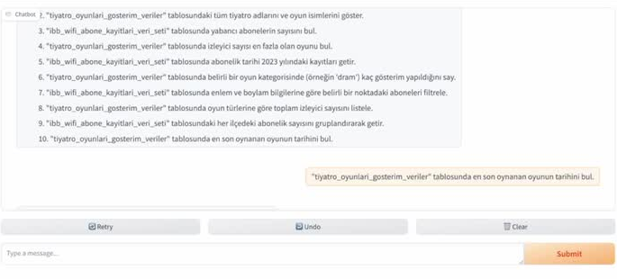
<DEMO VİDEO>

Slide 13
TEŞEKKÜRLER

